Slide 1
AQUOPS
157

Slide 2
Nom: Tardif jacques

Slide 3
Descriptif:Saviez-vous qu’il est maintenant possible de créer ses propres apps en langage Swift directement sur votre iPad? Lors de cette formation « appareil en mains », vous découvrirez comment amener vos élèves à créer leur première app à l’aide de l’application gratuite Swift Playgrounds. Vous expérimenterez d’abord les rudiments du langage Swift, un langage de programmation qui se veut simple, performant et sûr. Après avoir été initiés au principe de base des commandes, vous serez amenés à créer une première app à partir du module « À propos de moi ». Vous verrez que l’idée que tous puissent créer une app est maintenant vraiment accessible! Peut-être y a-t-il un futur développeur en vos élèves ou en vous?

Slide 4
Liens: https://www.apple.com/ca/swift/playgrounds/

Slide 5
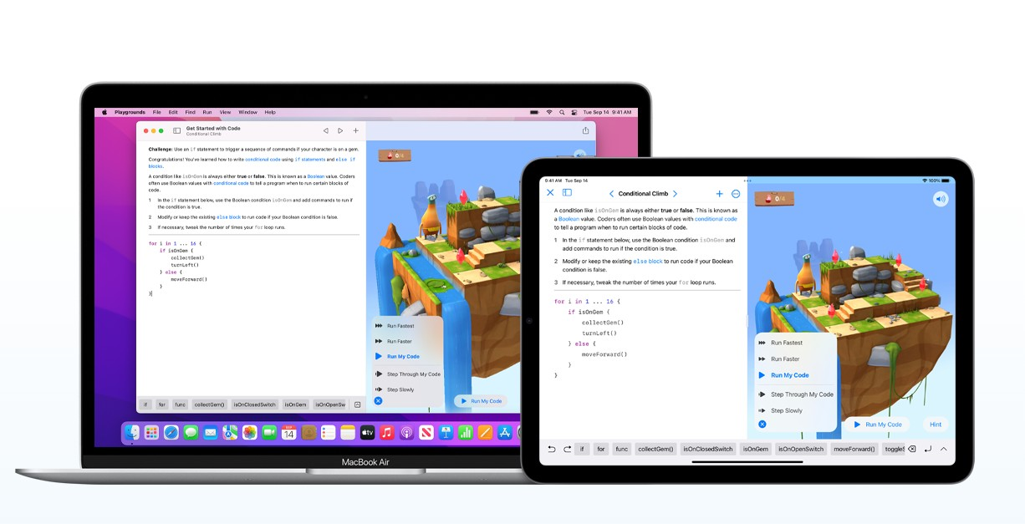
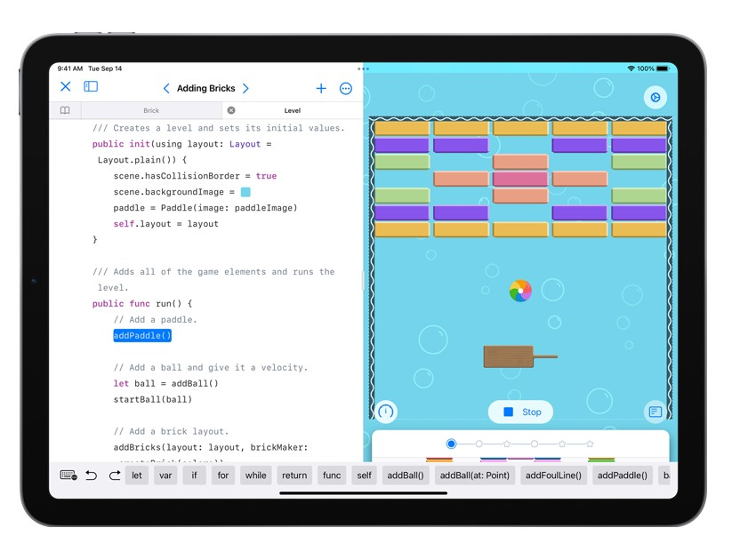
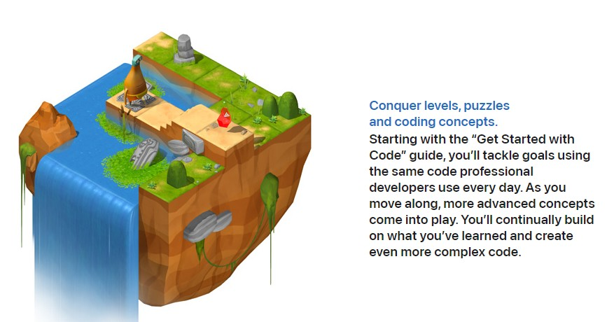

Slide 6
Appréciation: Je trouve que crée des applications à l’aide d’une plateforme mobile est très amusant car je pense que cette application pourrait servir à l’éducation de certain enfant tout en étant à l’aise avec le type de plateforme. Cette application est révolutionnaire et peux encouragé les élèves à ce surpassé

